Slide 1
Управление социальной защиты населения администрации Шебекинского городского округа

Slide 2
Управление социальной защиты населения администрации Шебекинского городского округа
Социальный контракт – соглашение, которое заключено между гражданином и учреждением социальной защиты населения. Учреждение обязуется оказать гражданину помощь, а гражданин – реализовать мероприятия, предусмотренные программой социальной адаптации.
ЦЕЛЬ оказания помощи:
Кто имеет право на получение государственной помощи:
выход малоимущих граждан, на более высокий уровень жизни за счет собственных активных действий на получение постоянных самостоятельных источников дохода в денежной форме, позволяющих преодолеть трудную жизненную ситуацию и улучшить материальное положение таких граждан (семей)
Семьи (граждане), имеющие среднедушевой доход, размер которого ниже величины прожиточного минимума, установленного на территории Белгородской области в расчете на душу населения на дату обращения.
Основные принципы:
добровольность участия
обязательность исполнения условий социального контракта и мероприятий программы социальной адаптации
индивидуальный подход при определении мероприятий программы социальной адаптации
целевой характер государственной социальной помощи на основании социального контракта
Малоимущие семьи
Одиноко проживающие граждане

Slide 3
Управление социальной защиты населения администрации Шебекинского городского округа
Поиск работы
Осуществление индивидуальной предпринимательской деятельности
Ведение личного подсобного хозяйства
Иные мероприятия, направленные на преодоление гражданином трудной жизненной ситуации
Размер помощи:
10 265 руб.
ежемесячная выплата
(но не более 4 месяцев)
до 30 000 руб.
на обучение и прохождение стажировки (единовременно)
Размер помощи:
до 250 000 руб.
единовременная выплата
до 30 000 руб.
на обучение
(единовременно)
Размер помощи:
до 100 000 руб.
единовременная выплата
до 30 000 руб.
на обучение
(единовременно)
Размер помощи:
10 265 руб.
ежемесячная выплата
СРОК:
Не более 9 месяцев
СРОК:
12 месяцев
СРОК:
12 месяцев
СРОК:
Не более 6 месяцев

Slide 4
Управление социальной защиты населения администрации Шебекинского городского округа
Заключение трудового договора в период действия социального контракта Повышение денежных доходов по истечении срока действия социального контракта
ОКУ «Шебекинский центр занятости населения», УСЗН администрации Шебекинского городского округа
Поиск работы
В размере 10 265 руб. в месяц заключения социального контракта и три месяца после подтверждения факта трудоустройства гражданином, но не более 4 месяцев.
Встать на учет в центре населения, зарегистрироваться на «Работа в России», осуществлять поиск работы с последующим заключением трудового договора, по необходимости получить профессиональное обучение, стажировку.
Не более 9 месяцев
Мероприятие:
Результат:
Денежные средства на мероприятие:
Срок контракта:
Ответственные исполнители:

Slide 5
Управление социальной защиты населения администрации Шебекинского городского округа
Регистрация в качестве налогоплательщика налога на профессиональный доход.
Повышение денежных доходов по истечению срока действия
Комитеты экономического развития, АПК и природопользования администрации Шебекинского городского округа , МРИ ФНС № 7 по Белгородской области, УСЗН
Осуществление индивидуальной предпринимательской деятельности
Наличие регистрации в качестве индивидуального предпринимателя или самозанятого гражданина.
Регистрация в похозяйственной книге
Не более 12 месяцев
Единовременная выплата до 250 000 руб.
возмещение расходов на постановку на учет в качестве ИП - не более 5 % от выделенной суммы, приобретение основных средств (оборудования), материально-производственных запасов, имущественных обязательств на праве аренды – не более 15% назначаемой выплаты, создание и оснащение дополнительных рабочих мест в размере не более 250 000 руб.
Мероприятие:
Результат:
Дополнительные условия:
Денежные средства на мероприятие:
Срок контракта:
Ответственные исполнители:

Slide 6
Управление социальной защиты населения администрации Шебекинского городского округа
Регистрация в качестве налогоплательщика налога на профессиональный доход.
Повышение денежных доходов по истечению срока действия
Комитеты АПК и природопользования и экономического развития администрации Шебекинского городского округа, УСЗН
Ведение личного подсобного хозяйства
Наличие регистрации в качестве индивидуального предпринимателя или самозанятого гражданина.
Регистрация в похозяйственной книге.
Не более 12 месяцев
До 100 000 руб., в зависимости от сметы расходов, утвержденной межведомственной комиссией, по мере наступления расходных обязательств.
Приобрести необходимые для ведения личного подсобного хозяйства товары, реализовывать сельскохозяйственную продукцию, осуществлять ведение личного подсобного хозяйства.
Мероприятие:
Результат:
Дополнительные условия:
Денежные средства на мероприятие:
Срок контракта:
Ответственные исполнители:

Slide 7
Управление социальной защиты населения администрации Шебекинского городского округа
Преодоление гражданином трудной жизненной ситуации по истечении срока социального контракта
Управление социальной защиты населения администрации Шебекинского городского округа
Осуществление иных мероприятий, направленных на преодоление трудной жизненной ситуации.
Не более 6 месяцев
В размере 10 265 руб.
Приобретение товаров первой необходимости, одежды, обуви, лекарственных препаратов, товаров для ведения ЛПХ, лечение, профилактический медицинский осмотр, ведение здорового образа жизни, товары и услуги дошкольного и школьного образования
Мероприятие:
Результат:
Денежные средства на мероприятие:
Срок контракта:
Ответственные исполнители:

Slide 8
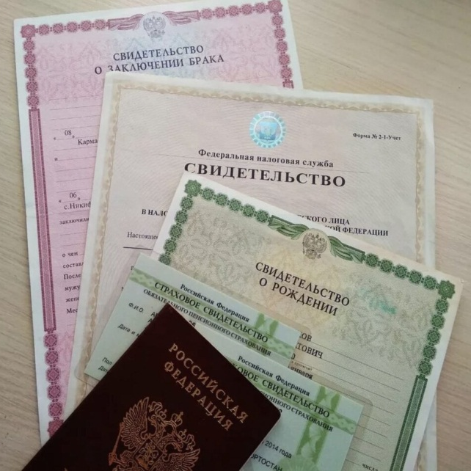
Управление социальной защиты населения администрации Шебекинского городского округа
паспорт гражданина Российской Федерации или иной документ, удостоверяющий личность всех членов семьи (гражданина);
СНИЛС всех членов семьи;
Документы о степени родства всех членов семьи (свидетельство о рождении, свидетельство о заключении брака, свидетельство о расторжении брака, либо свидетельство о перемене фамилии, имени, отчества);
Сведения о доходах всех членов семьи (гражданина) за три последних календарных месяца, предшествующих месяцу подачи заявления;
Документ с указанием реквизитов счета гражданина, являющегося заявителем, открытого в российской кредитной организации.
НЕОБХОДИМЫЕ ДОКУМЕНТЫ

Slide 9
Управление социальной защиты населения администрации Шебекинского городского округа
ЭТАПЫ ЗАКЛЮЧЕНИЯ СОЦИАЛЬНОГО КОНТРАКТА
Обращение семьи (гражданина) с заявлением и пакетом документов
Управление социальной защиты населения
Рассматривает заявление с пакетом документов исходя из даты регистрации заявления, но не более 10 рабочих дней со дня поступления заявления.
Проводит с заявителем собеседование и составляет со слов заявителя анкету о семейном и материально-бытового положения заявителя и его семьи.
Проводит проверку представленных сведений путем межведомственных запросов, осуществляет расчет среднедушевого дохода семьи, проводит комиссионное обследование материально-бытового положения для составления акта
Уведомляет заявителя о предварительном решении – в течение 10 рабочих дней со дня поступления заявления, и в течение 30 рабочих дней – уведомляет заявителя об итоговом решении.

Slide 10
Управление социальной защиты населения администрации Шебекинского городского округа
Управление социальной защиты населения:
Готовит проект социального контракта, проект программы социальной адаптации
Направляет для рассмотрения на межведомственной комиссии. (При необходимости приглашает заявителя на заседание Комиссии).
Уведомляет заявителя, о времени и месте проведения заседания Комиссии за 2 рабочих дня до даты заседания Комиссии.
Уведомляет заявителя о назначении государственной социальной помощи или об отказе в ее назначении не позднее чем через 2 рабочих дня после утверждения программы.
Заключение социального контракта
Не позднее чем, через 10 рабочих дней после даты принятия решения об утверждении программы социальной адаптации
Реализация программы социальной адаптации

Slide 11
Управление социальной защиты населения администрации Шебекинского городского округа
КОНТРОЛЬ
В течение последнего месяца действия социального контракта подготавливается заключение об оценке выполнения мероприятий программы социальной адаптации или о целесообразности продления срока действия социального контракта не более чем на половину срока ранее заключенного социального контракта
В течение 4-го месяца после месяца окончания срока действия социального контракта готовится отчет об оценке эффективности реализации социального контракта
Ежемесячно до 5 числа месяца, следующего за отчетным, направляется отчет в департамент социальной защиты и труда Белгородской области
Проводится ежемесячный мониторинг условий жизни гражданина (семьи гражданина) в течении 12 месяцев со дня окончания действия социального контракта

Slide 12
Управление социальной защиты населения администрации Шебекинского городского округа
ДЕЙСТВИЕ СОЦИАЛЬНОГО КОНТРАКТА
ПРЕКРАЩАЕТСЯ В СЛУЧАЯХ:
Невыполнение получателем государственной социальной помощи мероприятий на основании социального контракта, без уважительных причин
Денежные средства, выделенные на реализацию мероприятий программы социальной адаптации, подлежат возврату в полном объеме
Выявление фактов, свидетельствующих об отсутствии У семьи (гражданина) права на оказание государственной социальной помощи
Смерть гражданина (всех совершеннолетних членов семьи) или признание их умершими (безвестно отсутствующими), недееспособными (ограниченно дееспособными) по решению суда, вступившему в законную силу

Slide 13
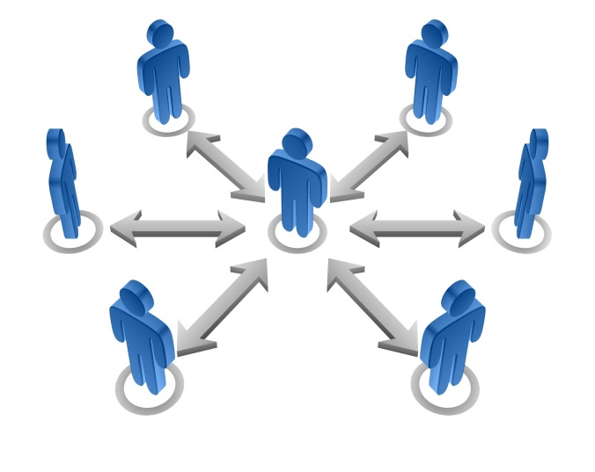
Управление социальной защиты населения администрации Шебекинского городского округа
УЧАСТНИКИ МЕЖВЕДОМСТВЕННОГО ВЗАИМОДЕЙСТВИЯ
Управление социальной защиты населения администрации Шебекинского городского округа
Комитет АПК и природопользования администрации Шебекинского городского округа
Комитет экономического развития администрации Шебекинского городского округа
МРИ ФНС №7 по Белгородской области
ОКУ «Шебекинский городской центр занятости населения»
Территориальные администрации администрации Шебекинского городского округа
Работодатели

Slide 14
Управление социальной защиты населения администрации Шебекинского городского округа
Расчет субвенции бюджету Шебекинского городского округа на 2021 год
Наименование муниципального района | Поиск работы |  |  |  | Индивидуальная предпринимательская деятельность |  |  |  | Ведение личного подсобного хозяйства |  |  |  | Помощь в преодолении трудной жизненной ситуации
 | Выделено средств | из них |  | Кол-во граждан | Выделено средств | из них |  | Кол-во граждан | Выделено средств | из них |  | Кол-во граждан | Выделено средств | из них |  | Кол-во граждан | Всего граждан | Всего выделено средств | из них |  | в т.ч. услуги банка
Шебекинский | 2,9 | 2,29 | 0,6 | 49 | 3,84 | 3,03 | 0,8 | 12 | 4,54 | 3,59 | 0,95 | 35 | 2,41 | 1,90 | 0,5 | 37 | 133 | 13,91 | 10,81 | 3,10 | 0,21
Распределение контингента и денежных средств на оказание государственной социальной помощи на освоение социального контракта, на 2021 год:
Количество граждан – 133 человека
Всего запланировано субвенций – 13 млн. 910 руб.
Из средств федерального бюджета – 10 млн. 810 руб.
Из средств областного бюджета – 3 млн. 100 руб.
Услуги банка –210 тыс. руб.

